Slide 2
AFGANISTÁN
Este
PRINCIPALES CONFLICTOS GEOPOLÍTICOS EN ASIA
AFGANISTÁN
Sebastián Cáceres torres

Slide 3
CAUSAS
Precisamente, la lucha contra este régimen sería una causa ideológica, ya que se trata de un grupo que impone la forma más dura y despótica de la Sharia, aunque éstos llevaban desde noviembre de 1994 en el poder y no hubo una reacción importante.
Afganistán es geoestratégicamente muy importante, al ser cruce de caminos en el transporte de hidrocarburos entre Europa y Asia y, señalado por el propio Congreso de EEUU, el mayor productor de opio el mundo.
Tras el atentado del 11 de septiembre de 2001 en Nueva York, tenemos como primera causa de guerra, y bajo el principio de legítima defensa –artículo 5 de la carta de la OTAN-, la lucha contra el terrorismo y contra un régimen, el talibán.
PRINCIPALES CONFLICTOS GEOPOLÍTICOS EN ASIA
AFGANISTÁN
Sebastián Cáceres torres
http://www.asiared.com/es/ficha-paises.php?IDC=20

Slide 4
HECHOS HISTÓRICOS
1747
1973
1747
1973
la Unión Soviética invade el país. (Gobierno comunista)
Origen de la nación de Afganistán, Unión de todas las tribus.
(Monarquía)
Kabul es tomada por la Alianza del Norte
(“Fin del régimen talibán”)
1979
2001
1996
Golpe militar que encabezó Muhammad Daoud Kan
(Se establece la Republica)
Los talibanes toman Kabul
(Estableciendo un gobierno fundamentalista)
PRINCIPALES CONFLICTOS GEOPOLÍTICOS EN ASIA
AFGANISTÁN
Sebastián Cáceres torres
http://www.asiared.com/es/ficha-paises.php?IDC=20

Slide 5
CONSECUENCIAS
El presidente afgano, Hamid Karzai, ha informado del cambio de la política exterior de este país después del año 2014. Su gobierno pretende organizar sus relaciones exteriores de tal modo que la presencia extranjera en este país tras la salida de las tropas estadounidenses y de la OTAN sea basada en la cooperación estratégica y sin políticas bélicas.
PRINCIPALES CONFLICTOS GEOPOLÍTICOS EN ASIA
AFGANISTÁN
Sebastián Cáceres torres
http://www.afghangovernment.com/

Slide 6
POSIBLES SOLUCIONES
1. SOLUCION
2. SOLUCIÓN
La corrupción reina: Quien no paga un impuesto revolucionario a los talibanes, paga por protección a un señor de la guerra. Cuando llega el gobierno, no llega ni la paz ni la electricidad ni el agua ni las escuelas. Llega más corrupción.
3. SOLUCIÓN
Los talibanes no tienen prisa: En Afganistán hay tres facciones: el ejército de la OTAN -que, por números, el control práctico está en manos americanas-, el gobierno y los talibanes. La estrategia americana es simple: eliminar a los talibanes, implantar un gobierno estable y largarse.
Afganistán es increíblemente pobre: La población está dispersa y la geografía es montañosa. Mover un ejército y llegar a regiones remotas es complicado y caro. Con esta base, la construcción en breve de un estado que funcione es imposible.
PRINCIPALES CONFLICTOS GEOPOLÍTICOS EN ASIA
AFGANISTÁN
Sebastián Cáceres torres
http://observatorioconflictos.blogspot.com/2009/01/afganistn-mbito-geogrfico-el-conflicto.html

Slide 7
CONFLICTO SIRIA
Este
PRINCIPALES CONFLICTOS GEOPOLÍTICOS EN ASIA
CONFLICTO EN SIRIA
Reiver Jhoan Riascos Suarez

Slide 8
CAUSAS
-Declive de la producción petrolera
-Alta inflación
-Desempleo
-Duplicación del precio del pan de 2010 a 20111
-Efecto dominó de la «Primavera Árabe»
-Reivindicaciones de dignidad y democracia
-Violencia desmedida en la represión de manifestaciones
-Injerencia extranjera y de grupos terroristas
-Conflicto por el tránsito internacional de hidrocarburos
-Sectarismo religioso
-Alzamiento civil armado
-Gobierno autoritario y represivo
-Corrupción gubernamental y favoritismo en privatizaciones
-Sequía y desertificación
-Éxodo rural
PRINCIPALES CONFLICTOS GEOPOLÍTICOS EN ASIA
CONFLICTO EN SIRIA
Reiver Jhoan Riascos Suarez

Slide 9
HECHOS HISTÓRICOS
1963
1982
Toma de poder Bashar Al-Assad
Se inician protestas contra el presidente
Partido Baath
2000
2011
2010
La masacre de Hama
Primavera Árabe
PRINCIPALES CONFLICTOS GEOPOLÍTICOS EN ASIA
CONFLICTO EN SIRIA
Reiver Jhoan Riascos Suarez

Slide 10
CONSECUENCIAS
-Conflicto en desarrollo
-Crisis humanitaria con miles de muertos y millones de refugiados
-Ciudades gravemente dañadas y parcialmente destruidas
PRINCIPALES CONFLICTOS GEOPOLÍTICOS EN ASIA
CONFLICTO EN SIRIA
Reiver Jhoan Riascos Suarez

Slide 11
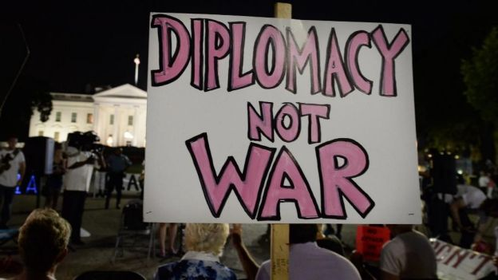
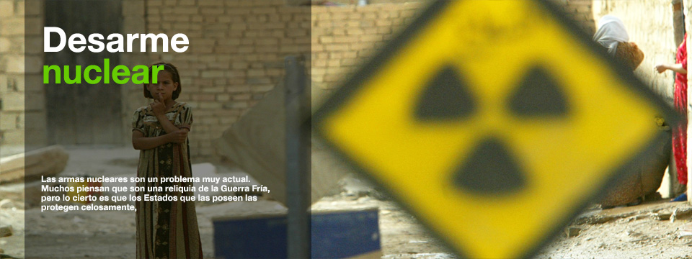
POSIBLES SOLUCIONES
1. SOLUCION
Acuerdo de Ginebra
PRINCIPALES CONFLICTOS GEOPOLÍTICOS EN ASIA
CONFLICTO EN SIRIA
Reiver Jhoan Riascos Suarez

